Slide 1
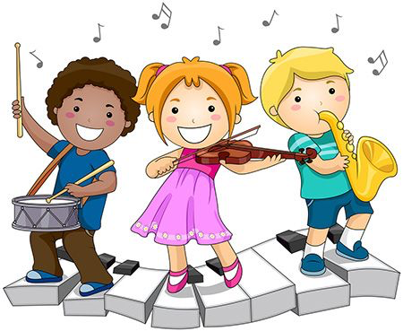
LOS INSTRUMENTOS MUSICALES

Slide 2
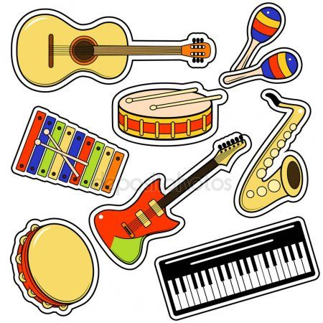
¿Conocen algunos de estos instrumentos musicales?

Slide 3
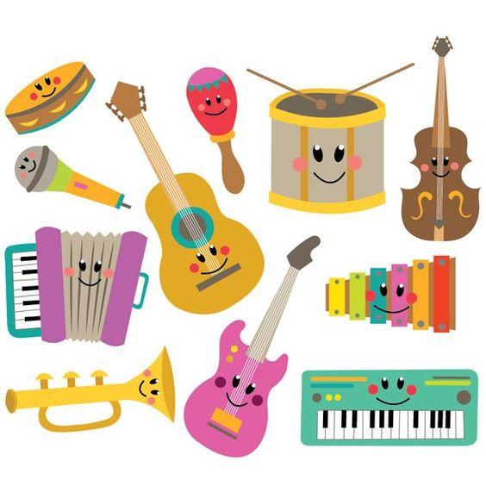
Bienvenidos al mundo de
MUSICALIA
Donde conocerás a los instrumentos musicales y su sonido

Slide 4
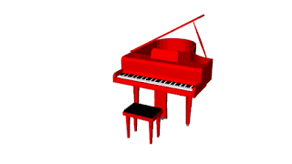

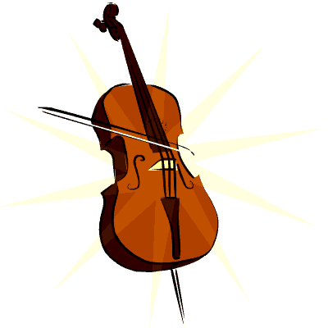
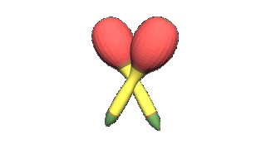

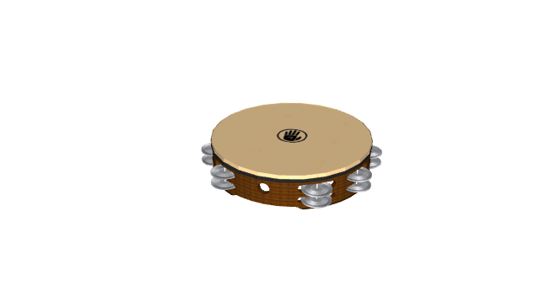
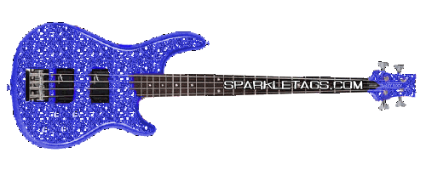
¿De dónde vienen los instrumentos musicales y quien los creo?

Slide 5

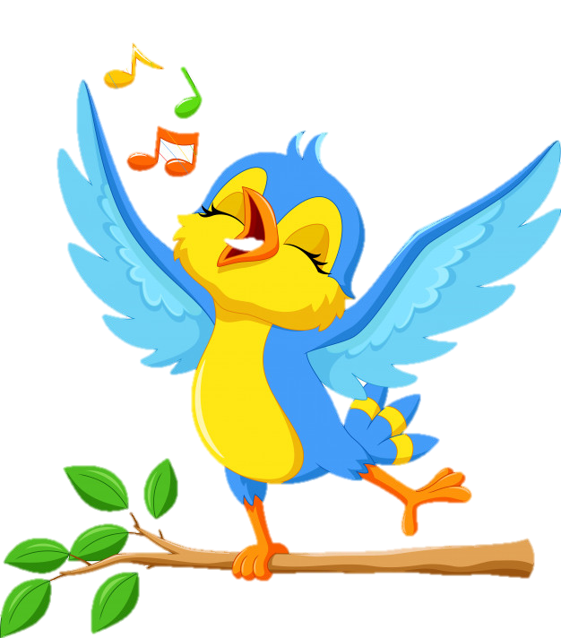

La música viene de la naturaleza

Slide 6



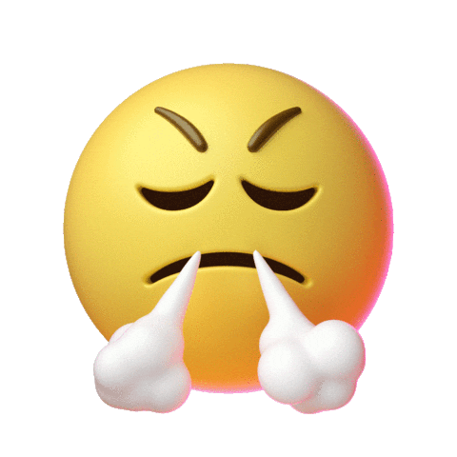
Los humanos encontraron lindo los sonidos de la naturaleza y crearon los instrumentos para expresar cuando estaban alegres, tristes, tranquilos, enojados.

Slide 7
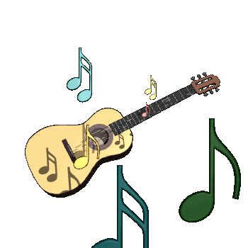
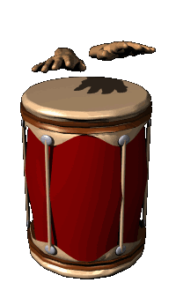
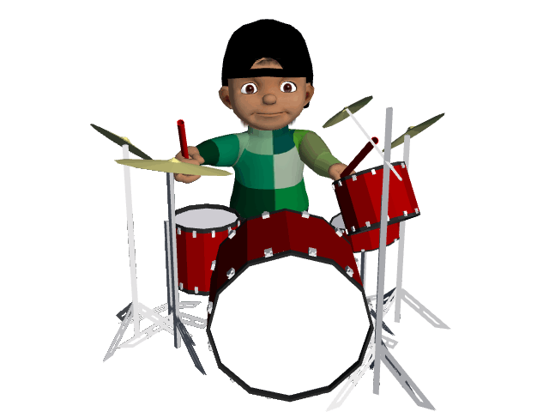
¿Por qué los instrumentos suenan distintos?
Porque están hechos de diferentes materiales

Slide 8
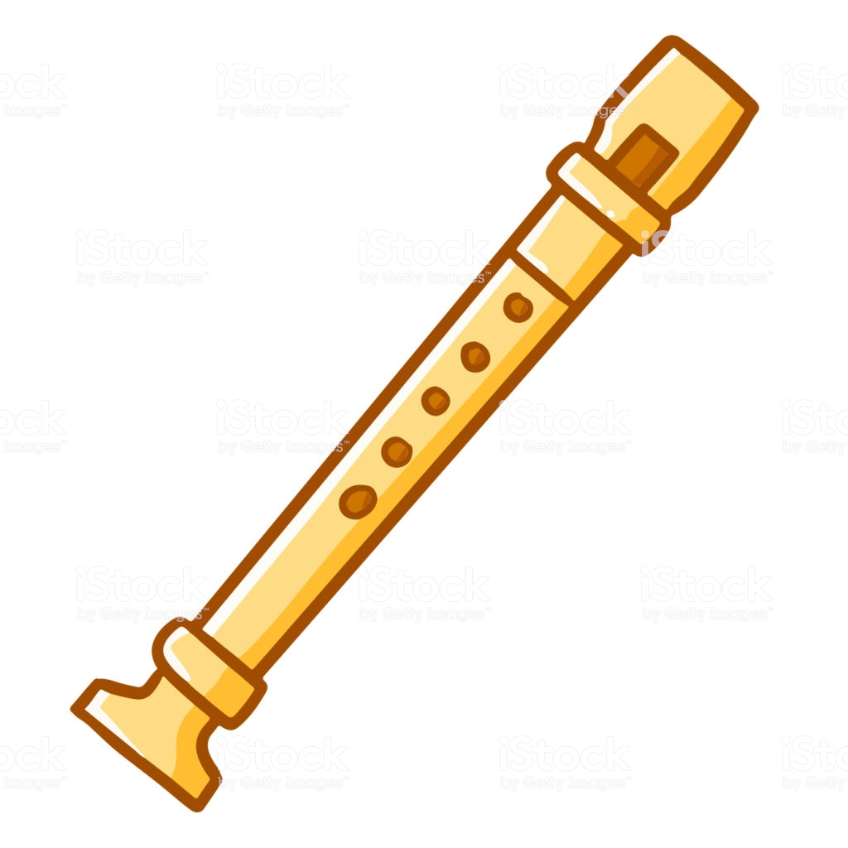

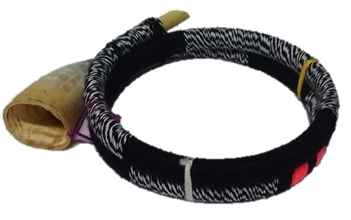
Instrumentos de viento
FLAUTA-TROMPETA-TRUTRUCA

Slide 9
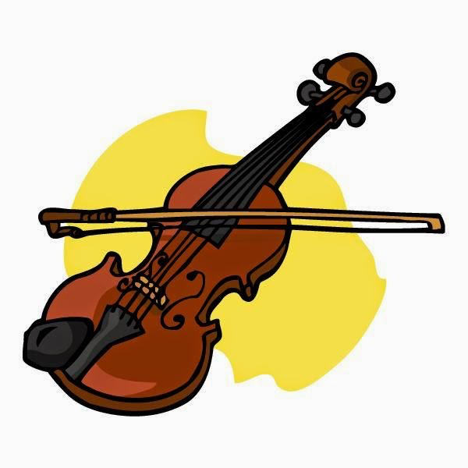
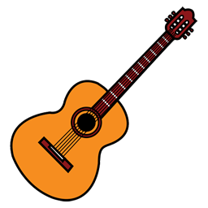
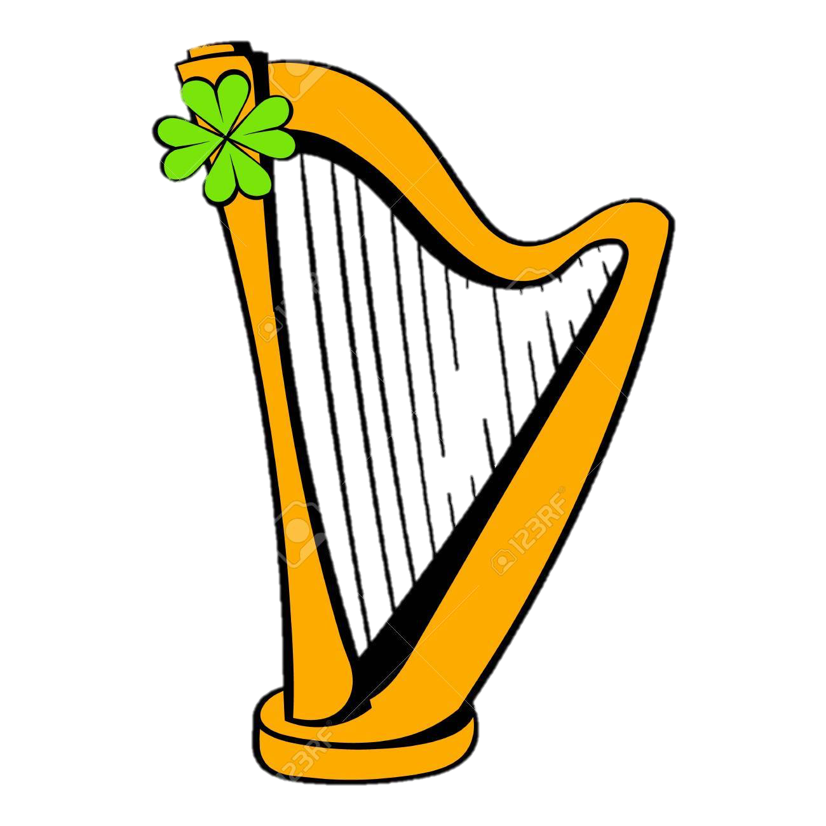
Instrumentos de cuerdas
GUITARRA-ARPA-VIOLIN

Slide 10
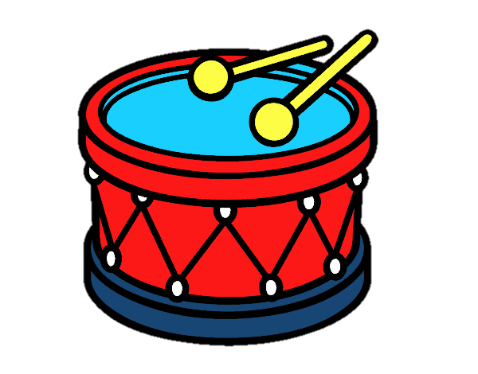

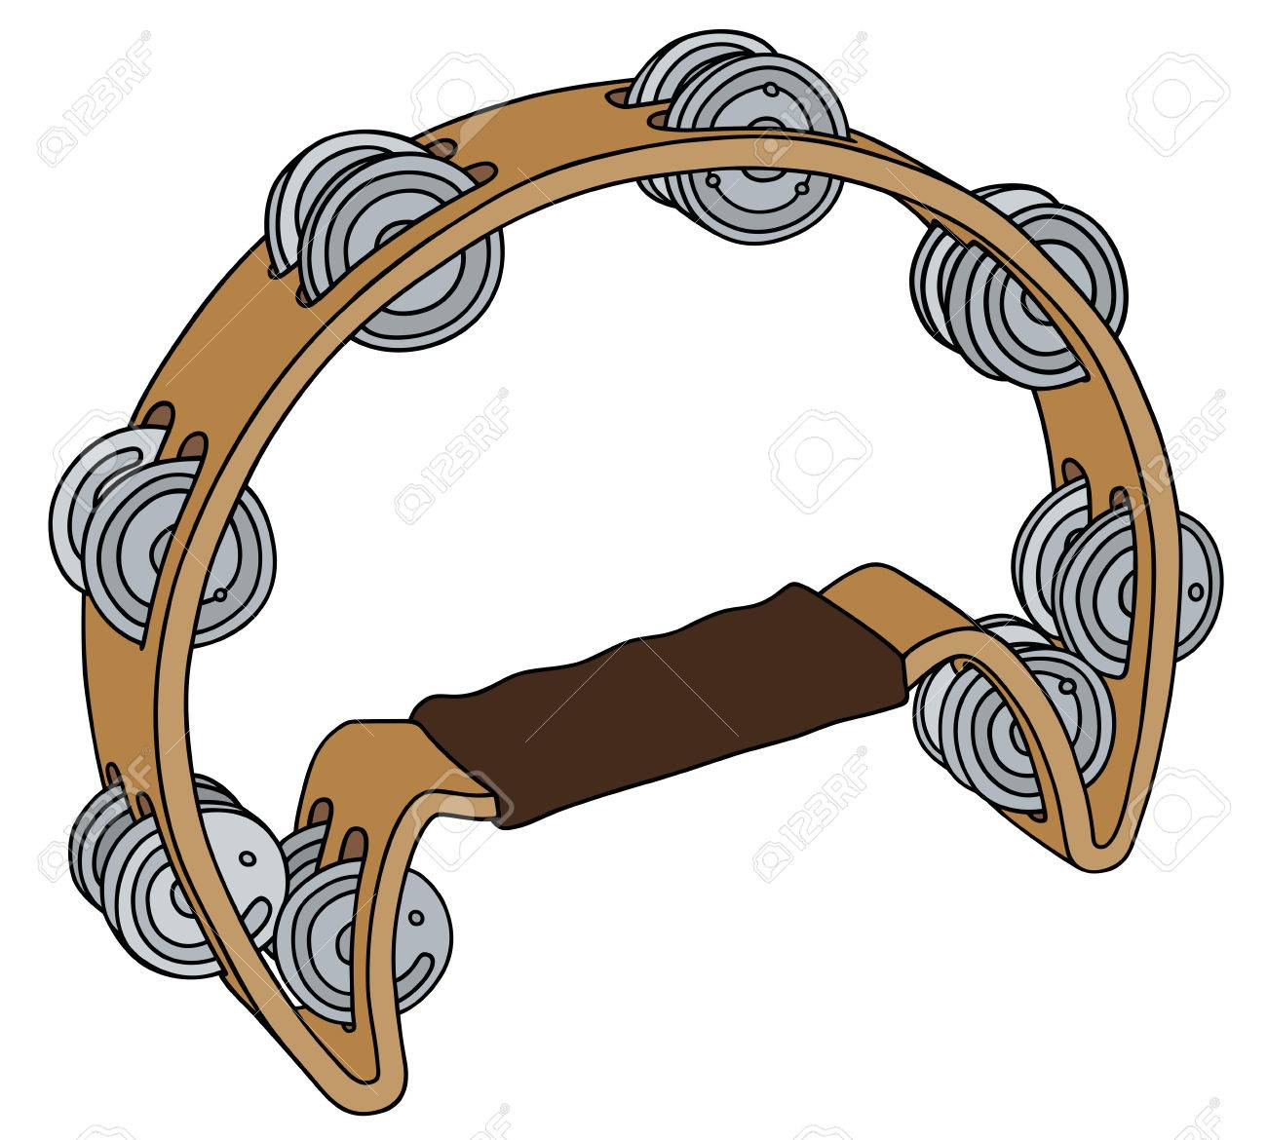
Instrumento de percusión
TAMBOR-PANDERO-MARACAS

Slide 11

ADIVINA EL INSTRUMENTO

Slide 12
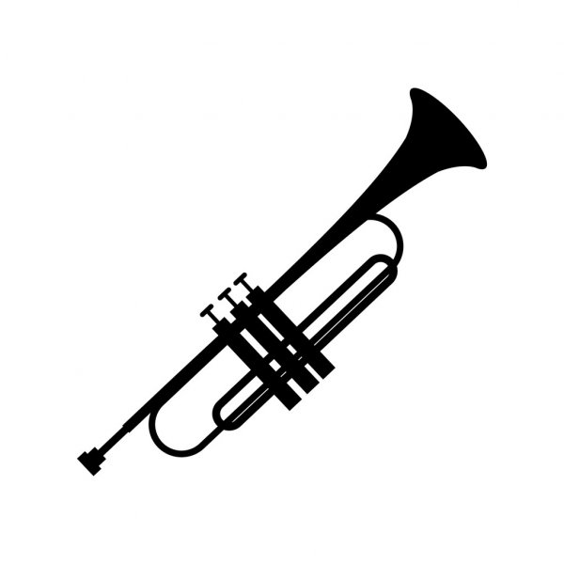
ESCUCHA Y ADIVINA

Slide 13
TROMPETA

Slide 14

ESCUCHA Y ADIVINA

Slide 15
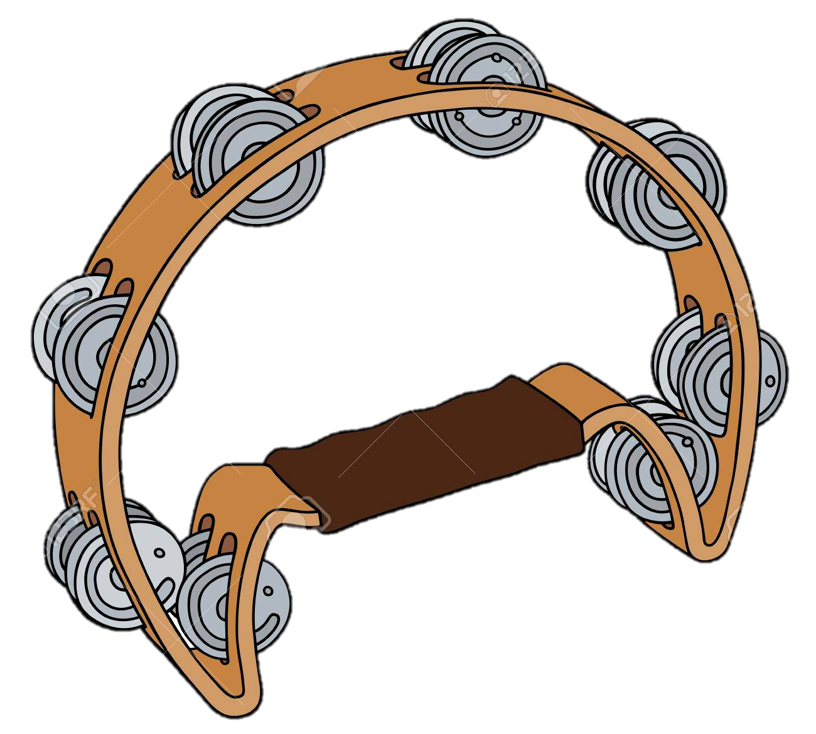
PANDERO

Slide 16
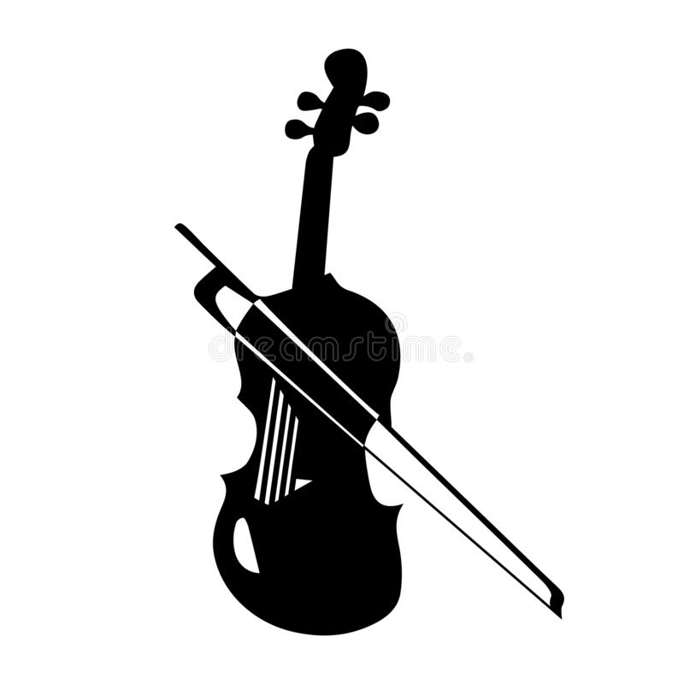
ESCUCHA Y ADIVINA

Slide 17
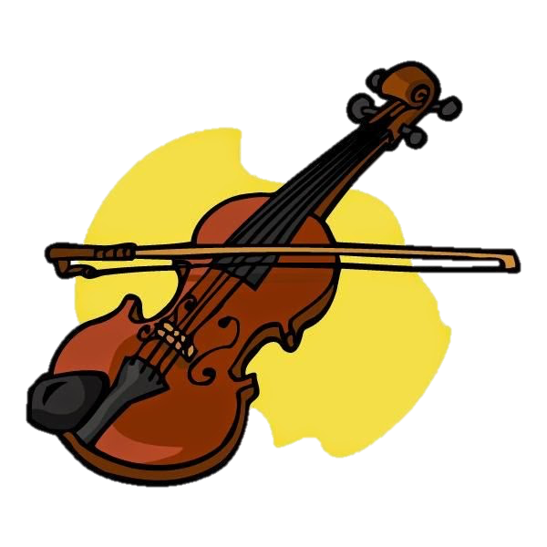
VIOLÍN

Slide 18
ESCUCHA Y ADIVINA

Slide 19
TAMBOR

Slide 20

ESCUCHA Y ADIVINA

Slide 21
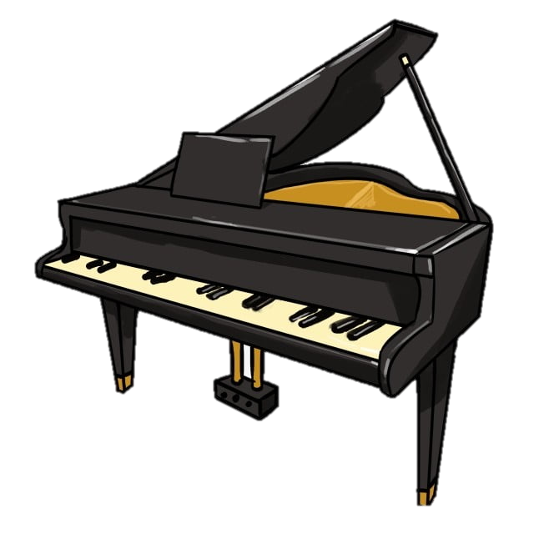
PIANO

Slide 22


Slide 23

CREAMOS UN INSTRUMENTO MUSICAL

